Slide 1
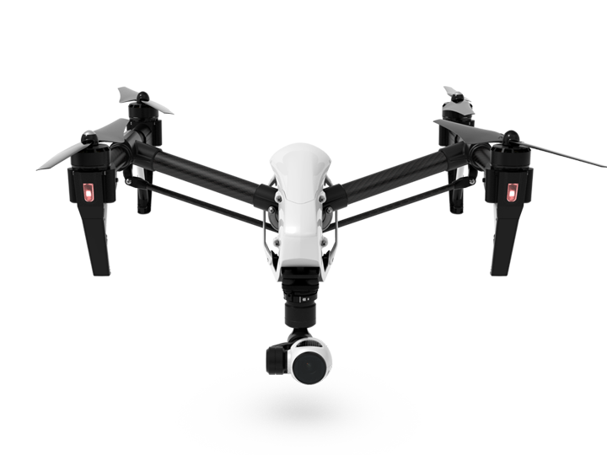

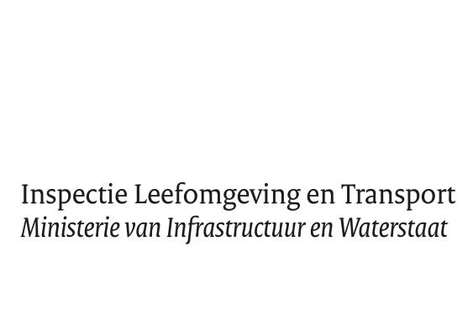
KNVvL Onbemande Luchtvaart
Vraag en Antwoord Sessie
(ILT)
26 augustus 2021
Rol van de ILT
Regelgeving
Van Nationaal naar Europees
Vragen & Antwoorden

Slide 2
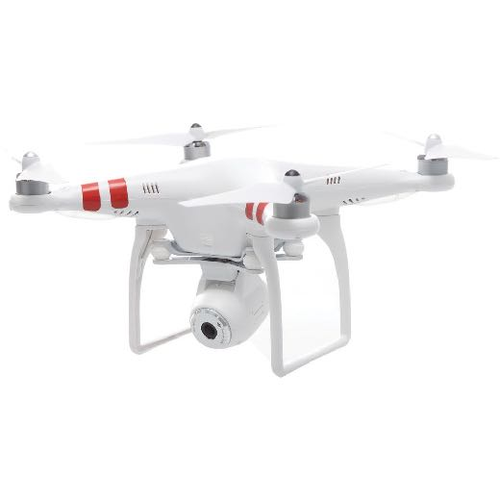
Rol ILT
Rol van de ILT
Missie
De Inspectie Leefomgeving en Transport werkt aan veiligheid, vertrouwen en duurzaamheid in transport, infrastructuur, milieu en wonen.
Taken
Toezicht & handhaving
Vergunningverlening
Signalering
Informeren en voorlichten
ILT heeft geen verantwoordelijkheid bij het opstellen van wet- en regelgeving. Die verantwoordelijkheid ligt bij DGLM (beleid) alsmede de EU / EASA.

Slide 3

Rol ILT
Contact met de ILT
Contact via vragenformulier
Heeft u een vraag over de producten of diensten van de Inspectie Leefomgeving en Transport? Neem dan contact met ons op met het vragenformulier.
Bel ons
U kunt ons ook bellen op 088 - 489 00 00. We zijn telefonisch bereikbaar op werkdagen van 8.30 tot 17.00 uur.
Website
www.ilent.nl

Slide 4

Rol ILT
Communicatie over drones
Ambitie
Website algemeen
Communicatieplan RDW/ILT/DGLM
Deelname webinars (KNVvL, ADW)
Mailings
Leidraad
Expertgroep Drones
Overig overleg met brancheverenigingen

Slide 5



Regels
REGELGEVING
EU Verordeningen
EU 2018/1139 – Basisverordening
EU 2019/947 – Operaties UAS
EU 2019/945 – Technische eisen UAS
EU 932/2012 - SERA Standardised European Rules of the Air
Nationaal
Wet luchtvaart, Luchtvaartwet
Besluit vluchtuitvoering
Besluit bewijzen van bevoegdheid voor de luchtvaart
Besluit luchtverkeer 2014
Regeling op afstand bestuurde luchtvaartuigen
Regeling onbemande luchtvaartuigen
Regeling zonering onbemande luchtvaartuigen
Regeling inschrijving Nederlandse burgerluchtvaartuigen
Regeling opleidingsinstellingen voor luchtvarenden 2001
Beleidsregeling micro- en mini- drones

Slide 6
Regels
Van Nationaal naar Europees
EU Verordening 2019/947:
Regels en procedures voor de exploitatie van onbemande luchtvaartuigen
Artikel 21
Aanpassing van vergunningen, verklaringen en certificaten
Aan UAS-exploitanten afgegeven vergunningen, vaardigheidscertificaten van piloten op afstand en verklaringen van UAS-exploitanten of gelijkwaardige documenten, afgegeven op basis van nationale wetgeving, blijven geldig tot 1 januari 2022.
Vóór 1 januari 2022 moeten de lidstaten hun bestaande vaardigheidscertificaten van piloten op afstand en hun vergunningen of verklaringen UAS-exploitanten, of gelijkwaardige documenten, omzetten, met inbegrip van die welke tot die datum zijn afgegeven, overeenkomstig deze verordening.
Onverminderd artikel 14 mogen UAS-vluchtuitvoeringen in het kader van modelluchtvaartuigclubs en -verenigingen blijven plaatsvinden overeenkomstig nationale regels en zonder dat een vergunning overeenkomstig artikel 16 vereist is, tot 1 januari 2023.

Slide 7
Regels
Van Nationaal naar Europees
Wanneer ik onder de nieuwe EU regelgeving een drone koop, dus zonder PH nummer moet ik dan nog een S-BVL aanvragen, dus met een technische keuring, of kan ik gewoon met elke drone vliegen?
Antwoord
De PH-registratie, het speciaal-BvL en de individuele keuring zijn onder de Europese regels niet nodig voor het gebruik van drones in de categorie OPEN en een groot deel van de categorie SPECIFIEK, maar u kunt niet zonder meer met elke drone vliegen.
In de OPEN categorie moet de drone van een CE-keurmerk zijn voorzien. Uitzonderingen worden zo besproken. Zie https://www.easa.europa.eu/document-library/general-publications/drones-information-notices voor de eisen en mogelijkheden van de verschillende klassen.
In het hogere risicosegment binnen de categorie SPECIFIEK alsmede in de GECERTIFICEERDE CATEGORIE moet de drone wel zijn voorzien van een bewijs van luchtwaardigheid. De drone moet dan ook zijn ingeschreven in het klassieke luchtvaartuigregister.

Slide 8



Regels
Van Nationaal naar Europees
EU Verordening 2019/947:
Regels en procedures voor de exploitatie van onbemande luchtvaartuigen
Artikel 20
Onder voorwaarden mogen verder vluchtuitvoeringen worden verricht met UAS-types die niet in overeenstemming zijn met Gedelegeerde Verordening (EU) 2019/945 en die niet door particulieren zijn gebouwd, als zij vóór 1 januari 2023 in de handel zijn gebracht
OPEN CAT
A1(<250 gr)
A3 (< 25 kg)
< 01-01-2023

Slide 9
Regels
Van Nationaal naar Europees
EU Verordening 2019/947:
Regels en procedures voor de exploitatie van onbemande luchtvaartuigen
Artikel 22
Onverminderd artikel 20 is het gebruik van UAS in de categorie „open” die niet voldoen aan Gedelegeerde Verordening (EU) 2019/945 van de Commissie toegestaan tot 1 januari 2023, onder de volgende voorwaarden:
mass | ops limit | pilot comp
< 500 gr | CAT A1 | TBN
< 2 kg | > 50 m mensen | CAT A2
> 2 kg < 25 kg | (A3 1&2) no uninv.p > 150 m AB | CAT A1
OPEN CAT
C0 t/m C4
< 01-01-2023

Slide 10
Regels
Kan ik vliegen na UDP, zo ja wat moet ik hiervoor doen?
Antwoord
Het verbod op het uitvoeren van VFR-vluchten buiten de uniforme daglichtperiode (UDP) is ook van toepassing op het vliegen met drones. Zie artikel 18, eerste lid, van het Besluit luchtverkeer 2014.
Het is voor ROC-houders en vluchtuitvoering de categorie specifiek mogelijk een ontheffing te vragen van dit verbod. Zie https://www.ilent.nl/onderwerpen/drones/categorie-specifiek/ontheffingen/vliegen-buiten-de-uniforme-daglicht-periode-udp voor meer informatie.

Slide 11
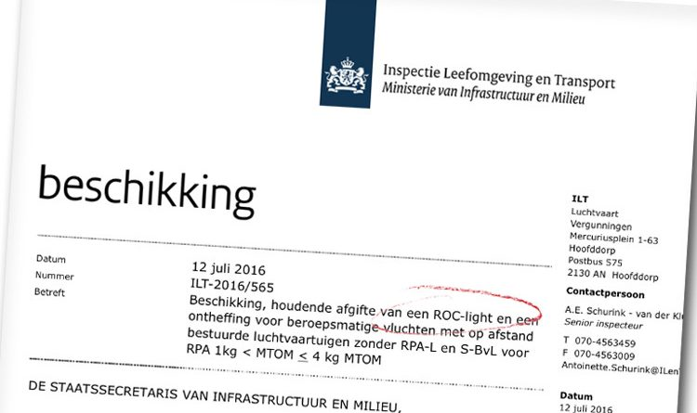
ROC-light
Kan ik met mijn PPL of alleen het theoriecertificaat ook een omzetting vragen van ROC light naar A2?
Antwoord
Nee, dit kan niet. Met het PPL mocht u ook geen ROC-light aanvragen, omdat de kenniseisen verbonden aan beide producten niet gelijk zijn.

Slide 12
ROC-light
Komt u in aanmerking voor omzetting?
U komt in aanmerking als houder van een geldig ROC-light ontheffing (uw ROC-light is geldig als dat op 31 december 2020 het geval was); én,
U beschikt over het originele theorie-examencertificaat zoals is afgegeven door een daartoe erkende opleidingsinstelling (bespoedigt de omzetting) en is dus alleen mogelijk voor ROC-light gerelateerd aan het gebruik van minidrones (t/m 4 kg). (niet micro t/m 1 kg)
Wat krijgt u terug?
Uw nationale ROC-Light ontheffing, zal worden omgezet naar een EU Vliegvaardigheidsbewijs Open A1-A3 alsmede A2.
Wanneer?
Aanvragen tot omzetting van een ROC-Light ontheffing kunt u vanaf heden indienen (RDW/NLR)

Slide 13
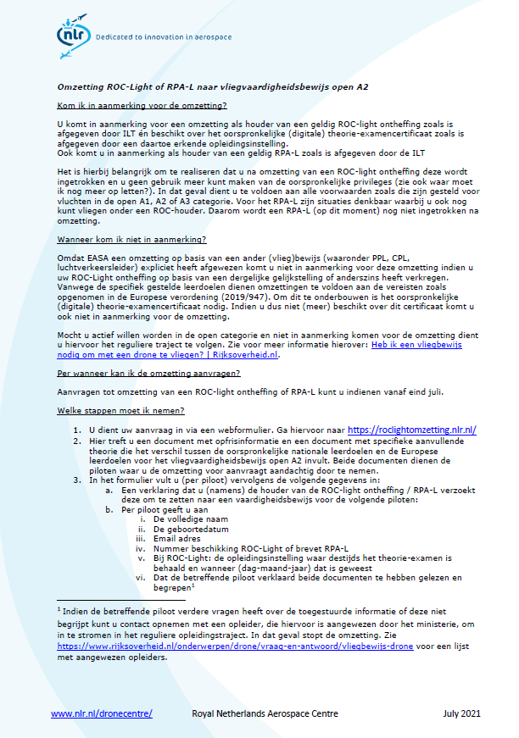
ROC-light
Hoe?
https://www.ilent.nl/onderwerpen/drones/roc-light-houders/overgang-europese-regelgeving
https://roclightomzetting.nlr.nl/
Middels een webformulier dient u uw aanvraag in.
Kosten?
De omzetting bij het NLR zal kosteloos zijn.
Gekeken wordt of dit bij de RDW ook direct kosteloos kan; anders zal een cashback mogelijkheid geboden worden.
Tot wanneer?
Uiterlijk 31 oktober 2021
Note:
Na het omzetten is het beperkt mogelijk gebruik te maken van de oorspronkelijke privileges.

Slide 14
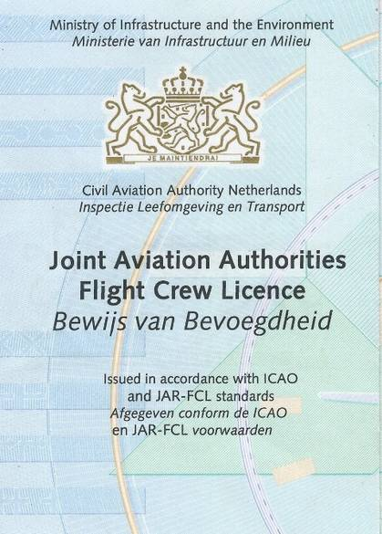
RPA-L

Slide 15
RPA-L
Komt u in aanmerking voor omzetting?
U komt in aanmerking als houder van een geldig RPA-L brevet. Als uw RPA-L op 31 december 2020 geldig was, dan voldoet u aan dit criterium. Ook als de vervaldatum in 2021 ligt; én,
U beschikt over het originele theorie-examencertificaat zoals is afgegeven door een daartoe erkende opleidingsinstelling (bespoedigt de omzetting)
Wat krijgt u terug?
Uw nationale RPA-L brevet, zal in ieder geval worden omgezet naar een EU Vliegvaardigheidsbewijs A1-A3 alsmede A2. Categorie specifiek volgt later in de presentatie.
Wanneer?
Aanvragen tot omzetting van een RPA-L naar een Vliegvaardigheidsbewijs A1-A3 alsmede A2, kunt u vanaf heden indienen. (RDW/NLR)

Slide 16
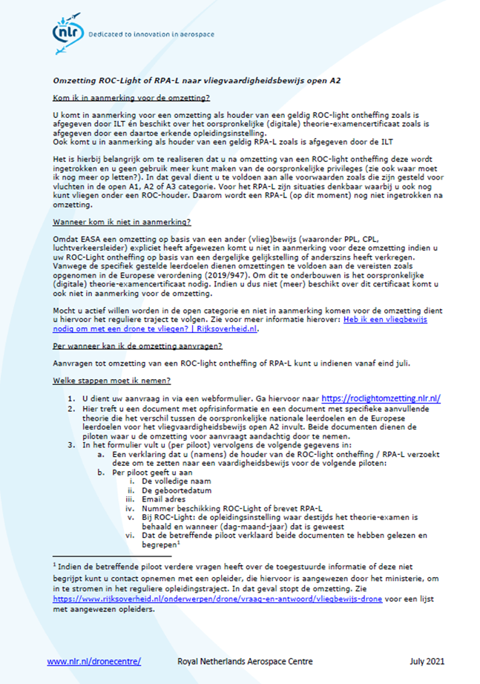
RPA-L
Hoe?
https://www.ilent.nl/onderwerpen/drones/roc-light-houders/overgang-europese-regelgeving
https://roclightomzetting.nlr.nl/
Middels een webformulier dient u uw aanvraag in.
Kosten?
De omzetting bij het NLR zal kosteloos zijn.
Gekeken wordt of dit bij de RDW ook direct kosteloos kan; anders zal een cashback mogelijkheid geboden worden.
Tot wanneer?
Uiterlijk 31 oktober 2021
Note:
Indien u op basis van een RPA-L het vliegbewijs open A2 heeft aangevraagd wordt u geadviseerd uw RPA-L nog goed te bewaren.

Slide 17
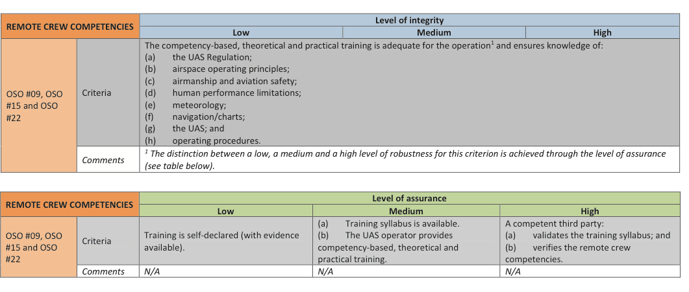
RPA-L
Mijn RPA-L is dus nu evenveel waard als een voormalig ROC light van vroeger, wat is dan de meerwaarde van een RPA-L?
Daarnaast heeft uw RPA-L waarde in de categorie SPECIFIEK. Zie OSO’s #09, OSO #15 and OSO #22 en enkele andere aspecten gerelateerd aan de competentie van de piloot op afstand. Deze staan in OSO’s #7, # 16 en #19. Er is echter geen vliegbewijs nodig in de categorie specifiek. Binnen EASA en in het overleg tussen de lidstaten onderling heeft dit de aandacht. De behoefte hieraan is duidelijk.

Slide 18
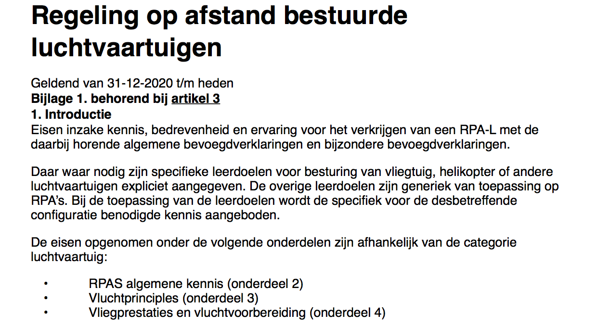
RPA-L
Wat krijgt u terug?
De Europese eisen moeten worden afgezet tegen de Nationale eisen. Het verschil moet nog worden ‘ingevuld’. Afhankelijk van het risicoprofiel van de door u voorgenomen operatie kunt u op verschillende manieren moeten aantonen dat u voldoet aan de nieuwe eisen.
Bij de omzetting van het ROC naar een exploitatievergunning zal hier ook rekening mee worden gehouden. Uw RPA-L blijft voorlopig dus basiswaarde behouden voor de categorie specifiek.
Wat exact de basiswaarde is en wat u eventueel nog moet doen om te voldoen aan de Europese regels en de voorwaarden van de exploitatievergunning wordt in oktober van dit jaar bekendgemaakt.
Bewaar uw RPA-L dus goed!
LET OP: alleen VLOS

Slide 19
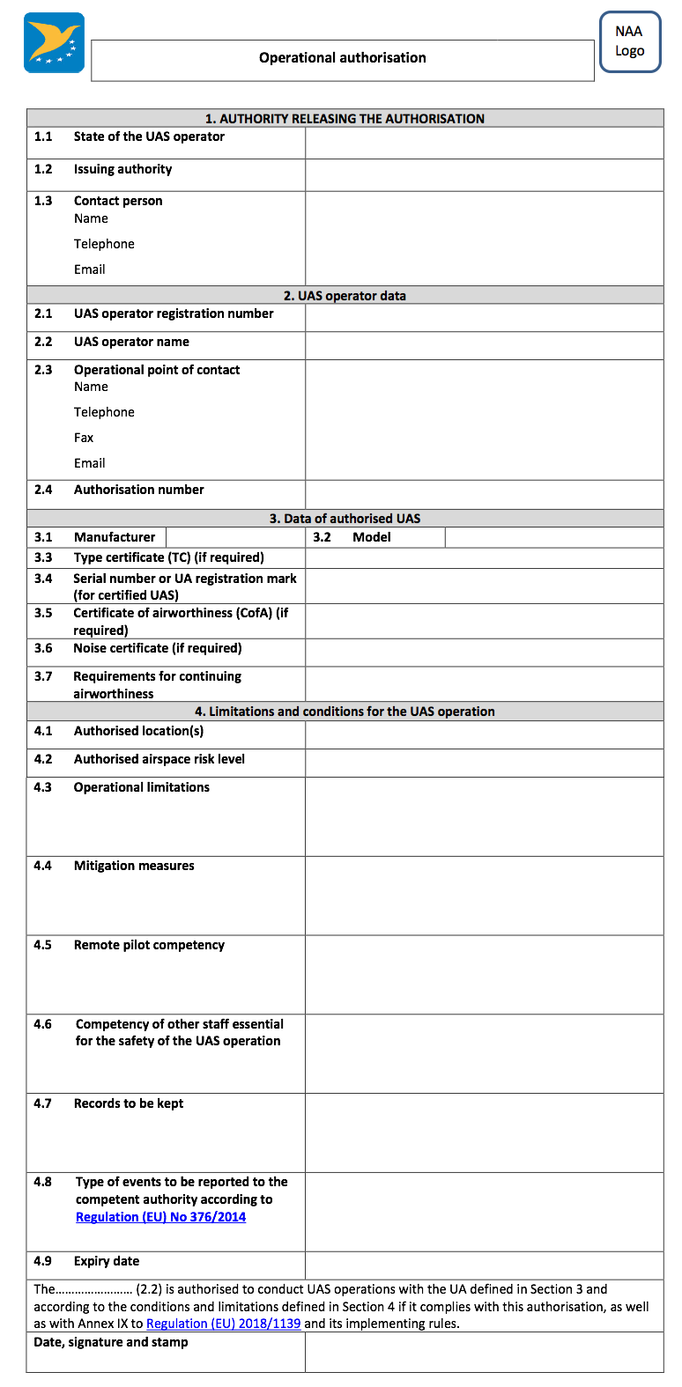
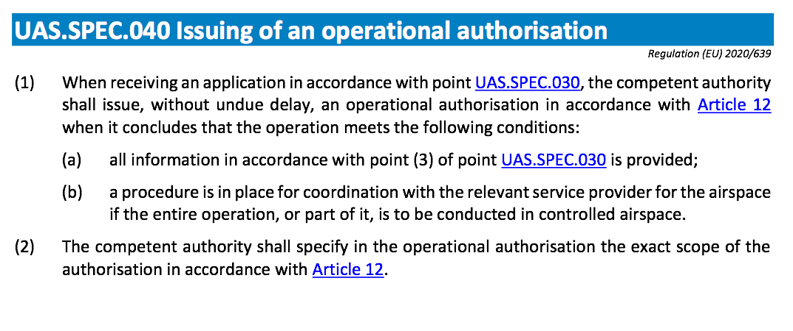
ROC
Wanneer het huidige ROC wordt omgezet naar de nieuwe regelgeving kan ik dan nog steeds alle operatie uitvoeren die ook in het ROC stonden?
Operational Authorisation

Slide 20
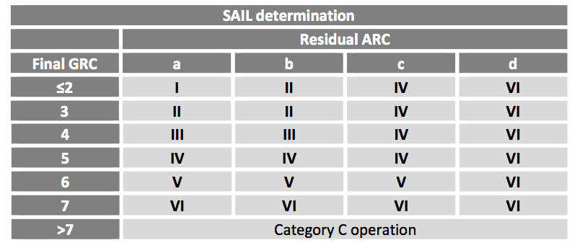
ROC
Hoe worden de ROC-Vergunningen omgezet?

Slide 21
ROC
Wanneer gaat deze omzetting plaatsvinden?
Wanneer iedereen bijna gelijktijdig een nieuw handboek inlevert bij IL&T worden dan niet de wachttijden heel erg lang, is hier een oplossing voor?
publicatie &
aanvragen
administratieve
afhandeling
introductie
werksessies
afronding
juli ‘21
september
oktober
november
1 januari 2022
december

Slide 22

Handboek
Komt er nog een leidraad voor het nieuwe handboek uit?
Waar kan ik precies vinden wat er in het handboek moet staan, kan ik grotendeels het huidige handboek gebruiken?
AMC1 UAS.SPEC.030(3)(e) en GM1 UAS.SPEC.030(3)(e) bevatten op hoofdlijnen aanwijzingen. Annex A to AMC1 to Article 11 voor het handboek. Annex A to AMC1 to Article 11 (nu ConOps) zal worden aangepast naar meer specifiek aanwijzingen voor het handboek.
In overleg met de Expertgroep Drones (ILT/Sector) zal het onderwerp aandacht krijgen.
Een operationeel handboek in de categorie open is niet vereist.

Slide 23
Handboek
Ik lees dat ik in het nieuwe handboek een ERP moeten maken, maar de informatie die hierover gaat is heel summier, wat moet hierin staan?
Annex A to AMC1 to Article 11
A.1.3.5 Emergency response plan (ERP)
The applicant should:
(a) define a response plan for use in the event of a loss of control of the operation;
(b) describe the procedures to limit the escalating effects of a crash; and
(c) describe the procedures for use in the event of a loss of containment.

Slide 24
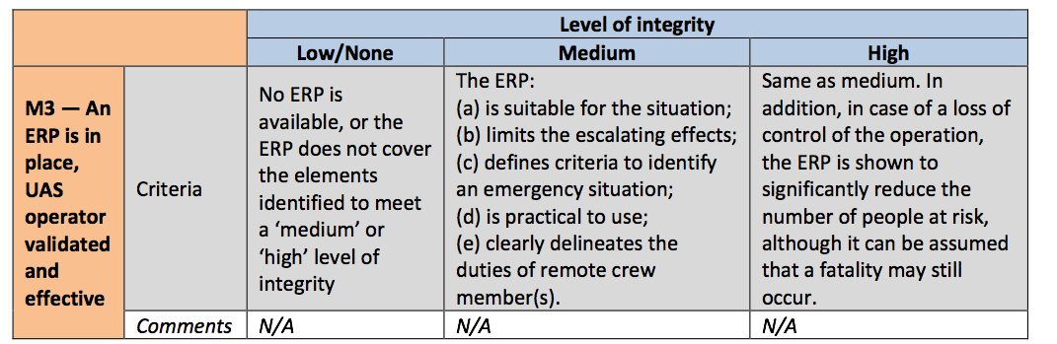
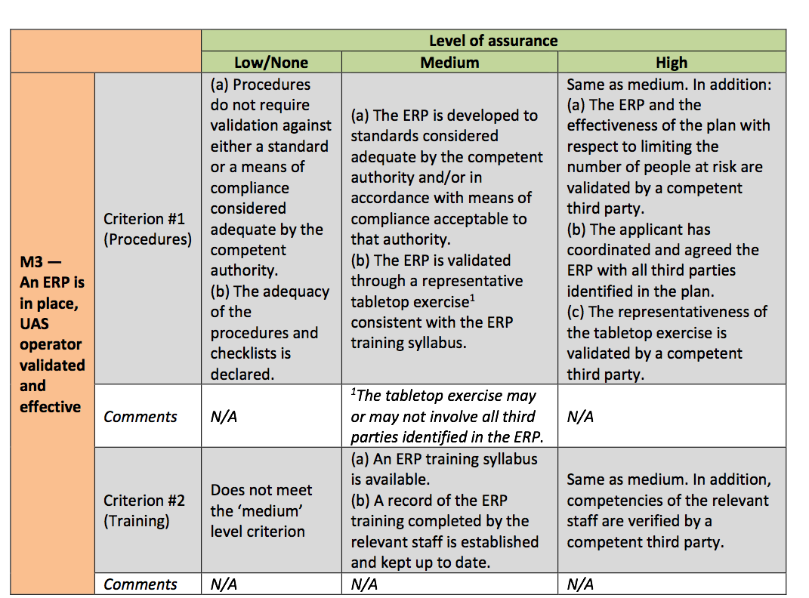
Handboek

Slide 25
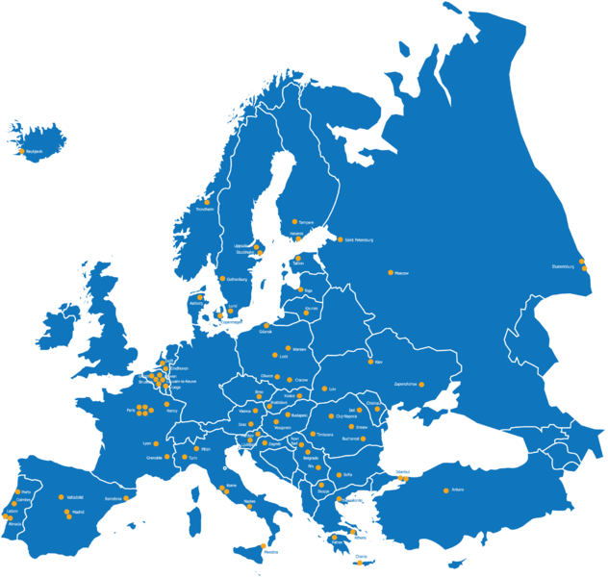











X-border
Ik heb een opdracht in het buitenland, hoe kan ik dit onder de nieuwe regelgeving organiseren?
ILT
SPECIFIC
CATEGORY
+ lokale
maatregelen
operational
authorisation
+ lokale
maatregelen
operational
authorisation

Slide 26

X-border
Ik heb een opdracht in het buitenland, hoe kan ik dit onder de nieuwe regelgeving organiseren?
SPECIFIC
CATEGORY
STS aangifte
ontvangst- bevestiging

Slide 27
X-border
Ik heb een opdracht in het buitenland, hoe kan ik dit onder de nieuwe regelgeving organiseren?
OPEN CATEGORIE

Slide 28

Nieuwe Ontwikkelingen
EASA Standaard Scenario’s
EASA STS’s zullen worden uitgesteld tot december 2023. Dit onder andere vanwege het gebrek aan duidelijke standaards voor CE-markering in klasse C5 en C6.
S-BvL Onheffingen
Aanstaande
Langlopende UDP Ontheffing
Actueel

Slide 29

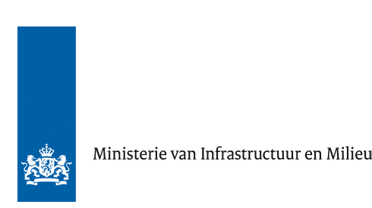
UITDAGINGEN
EINDE

